Slide 1
Détection des faux billets avec Python
Charles Claeyman – Projet 12
1
Notes:
Senior Data analyst

Slide 2
Dans le but d’améliorer la détection des faux billets, nous avons créé, en s’appuyant sur le modèle de régression logistique, un outil permettant de prédire si un billet est vrai ou faux.
2

Slide 3
Contexte
ONCFM
Objectif
Logiciel à destination des équipes
3
Notes:
Organisation nationale de lutte contre le faux-monnayage.
Pourquoi : objectif de réduire le temps pour déceler un faux billet.
Comment : créer un logiciel à destination des équipes qui permettra de détecter des faux billets.
L’idée : après avoir scanner des billets, les équipes peuvent lancer le logiciel. A partir des tailles enregistrées, l’algorithme indiquent s’il s’agit d’un faux ou vrai billet (les différences de tailles ne sont pas perceptibles à l’œil nu.

Slide 4
Démarche
Jeu de données
Nettoyage du jeu de données
Test de plusieurs modèles
Réalisation du modèle final
4
Notes:
Organisation nationale de lutte contre le faux-monnayage.
Pourquoi : objectif de réduire le temps pour déceler un faux billet.
Comment : créer un logiciel à destination des équipes qui permettra de détecter des faux billets.

Slide 5
Jeu de données
1500 billets : 1000 vrais et 500 faux
6 variables sur ces billets
Différences observables sur plusieurs variables
Données manquantes sur la marge inférieure
5
Notes:
Les 6 variables : longueur du billet, hauteur, marge entre le bord supérieur et l’image, marge entre le bord inférieur et l’image et la longueur de la diagonale

Slide 6
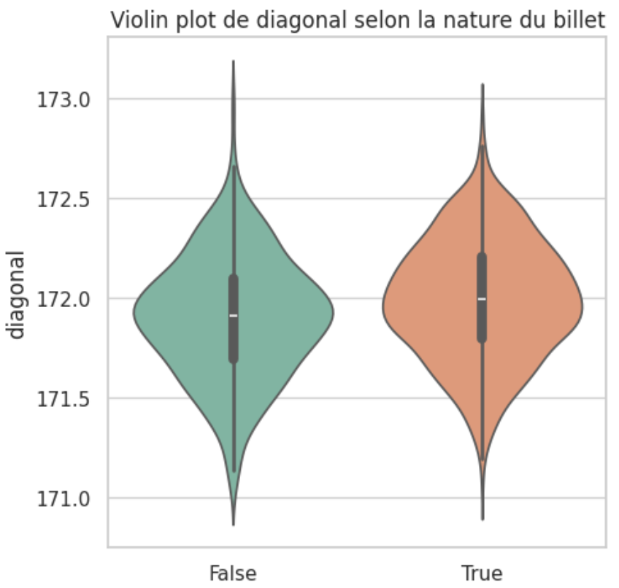
Jeu de données Certaines variables ont assez peu de différences
6
Notes:
Les 6 variables : longueur du billet, hauteur, marge entre le bord supérieur et l’image, marge entre le bord inférieur et l’image et la longueur de la diagonale

Slide 7
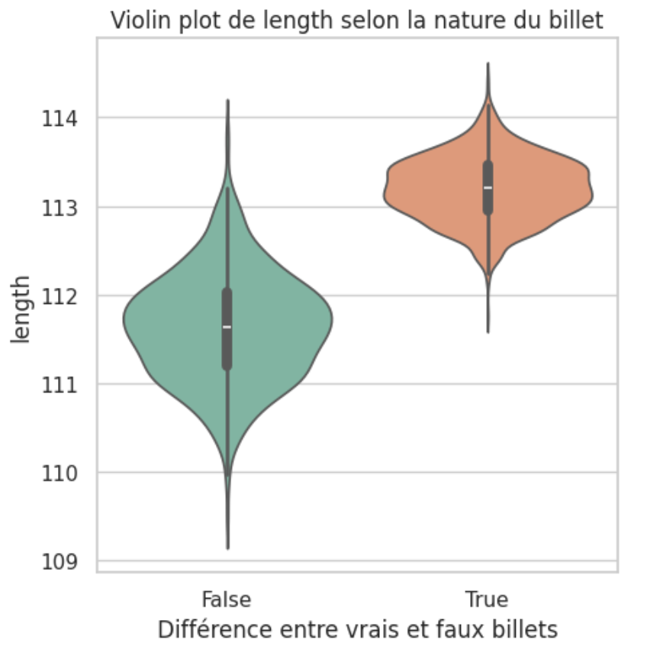
Jeu de données Et d’autres montrent des differences plus importantes.
7
Notes:
Les 6 variables : longueur du billet, hauteur, marge entre le bord supérieur et l’image, marge entre le bord inférieur et l’image et la longueur de la diagonale

Slide 8

Nettoyage du jeu de données (margin_low)
Données manquantes sur la marge inférieure
Régression linéaire simple pas possible
Régression linéaire multiple non retenue (R2 moyen = 0,47)
Suppression des billets avec données manquantes
8
Notes:
Paradoxe de Simpson observé lorsqu’on a splité les vrais billets et les faux billets, relation des variables en fait expliqué par le fait que les billets sont faux ou vrai, mais les autres variables n’ont pas de correlation.

Slide 9
Nettoyage du jeu de données (outliers)
Détection par la méthode interquartile
Suppression 27 billets vrais considérés comme outliers
Table nettoyée (1436 billets)
9
Notes:
Paradoxe de Simpson observé lorsqu’on a splité les vrais billets et les faux billets, relation des variables en fait expliqué par le fait que les billets sont faux ou vrai, mais les autres variables n’ont pas de correlation.

Slide 10
Test des différents modèles
3 modèles non-supervisés : Regression logistique, KNN, Random forest
1 modèle supervisé : K-Means
3 jeux de données testés :
Avec correction des « ouliers (billets vrais)
Avec correction des outliers (tous billets)
Sans suppression des outliers
Meilleurs résultats avec la correction des outliers
10
Notes:
Paradoxe de Simpson observé lorsqu’on a splité les vrais billets et les faux billets, relation des variables en fait expliqué par le fait que les billets sont faux ou vrai, mais les autres variables n’ont pas de correlation.

Slide 11
Démarche pour les tests
Division du jeu en un modèle d’entrainement et un modèle de test
Jeu d’entrainement « centré – réduit »
Observation des résultats :
Validation croisée sur les modèles non-supervisés
Matrice de confusion sur le jeu « test »
Choix du meilleur modèle et meilleurs hyperparamètres.
11
Notes:
Paradoxe de Simpson observé lorsqu’on a splité les vrais billets et les faux billets, relation des variables en fait expliqué par le fait que les billets sont faux ou vrai, mais les autres variables n’ont pas de correlation.

Slide 12
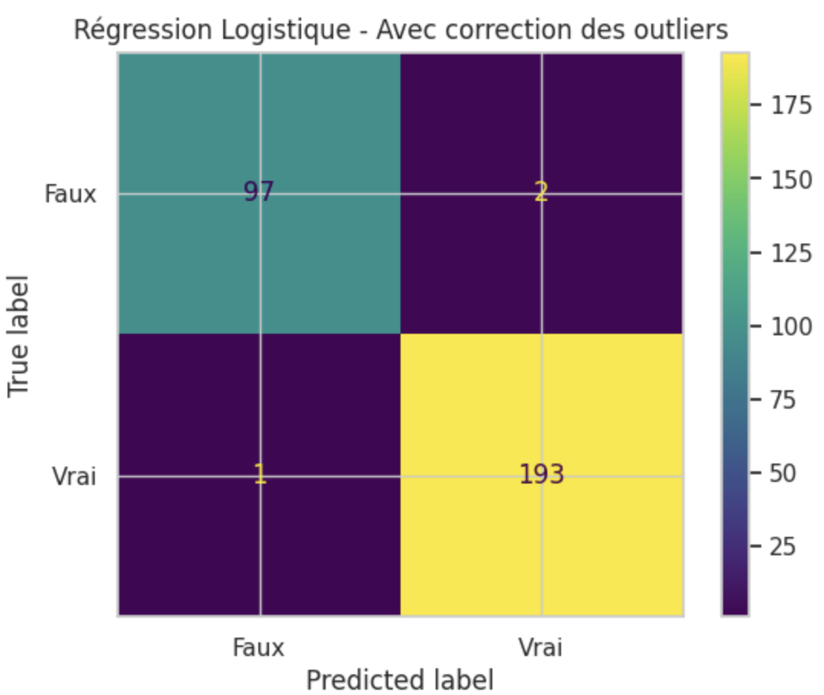
Régression logistique (avec correction des outliers) Recall 0,9847
12
Notes:
Les 6 variables : longueur du billet, hauteur, marge entre le bord supérieur et l’image, marge entre le bord inférieur et l’image et la longueur de la diagonale

Slide 13
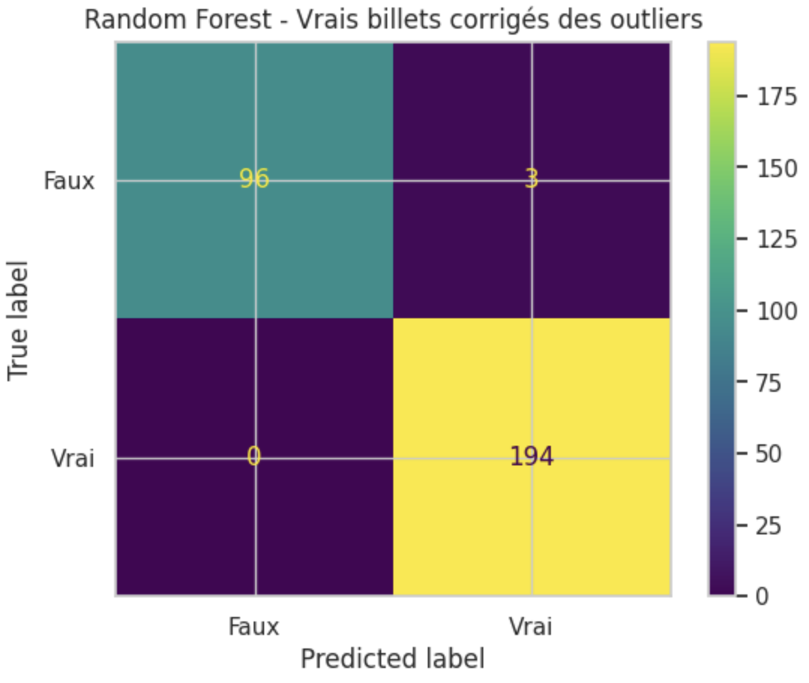
Random Forest (avec correction des outliers sur vrais billets) Recall 0,9847
13
Notes:
Les 6 variables : longueur du billet, hauteur, marge entre le bord supérieur et l’image, marge entre le bord inférieur et l’image et la longueur de la diagonale

Slide 14
Choix du modèle de régression logistique (avec correction des outliers)
Réinitialisation du jeu de donnée
Nouvel entrainement avec les bons hyperparamètres
Export du modèle
Création du logiciel
14
Notes:
Paradoxe de Simpson observé lorsqu’on a splité les vrais billets et les faux billets, relation des variables en fait expliqué par le fait que les billets sont faux ou vrai, mais les autres variables n’ont pas de correlation.

Slide 15
Etapes du logiciel
Chargement du fichier csv
Application de notre modèle entrainé
Création d’une colonne avec :
vrai billets / faux billets
Probabilité du résultat
Export en format Excel
15
Notes:
Paradoxe de Simpson observé lorsqu’on a splité les vrais billets et les faux billets, relation des variables en fait expliqué par le fait que les billets sont faux ou vrai, mais les autres variables n’ont pas de correlation.

Slide 16
Dans le but d’améliorer la détection des faux billets, nous avons créé, en s’appuyant sur le modèle de régression logistique, un outil permettant de prédire si un billet est vrai ou faux.
16

